Slide 1
TẬP TÔ MÀU STICKER

Slide 2
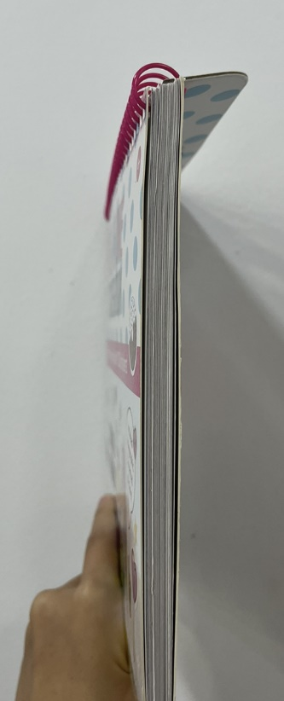
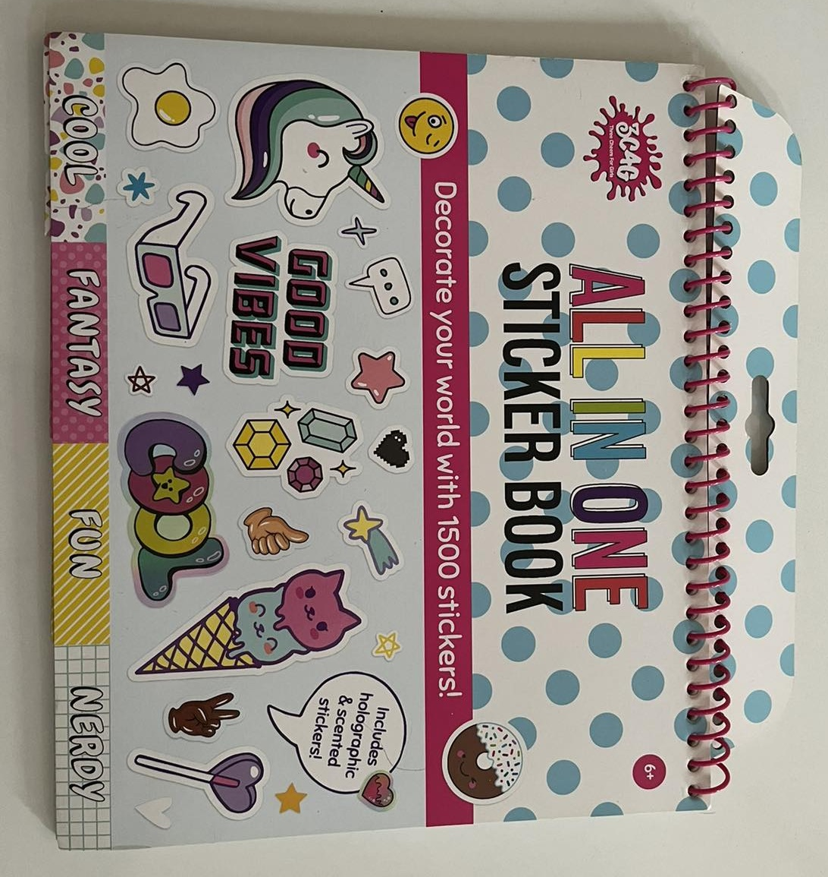
Bìa trước và bìa sau: giấy bìa; định lượng:
Gáy lò xo, không tính bìa có lỗ treo.
Số trang bên trong: 20 trang
Kích thước trang: 18 x 23.5 cm

Slide 3
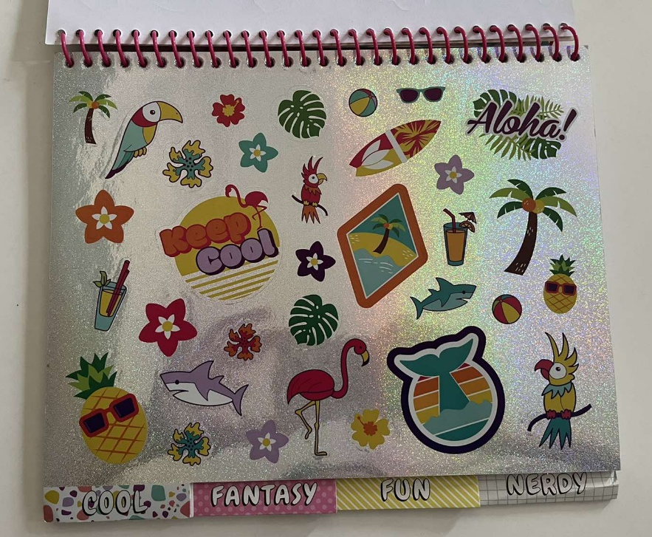
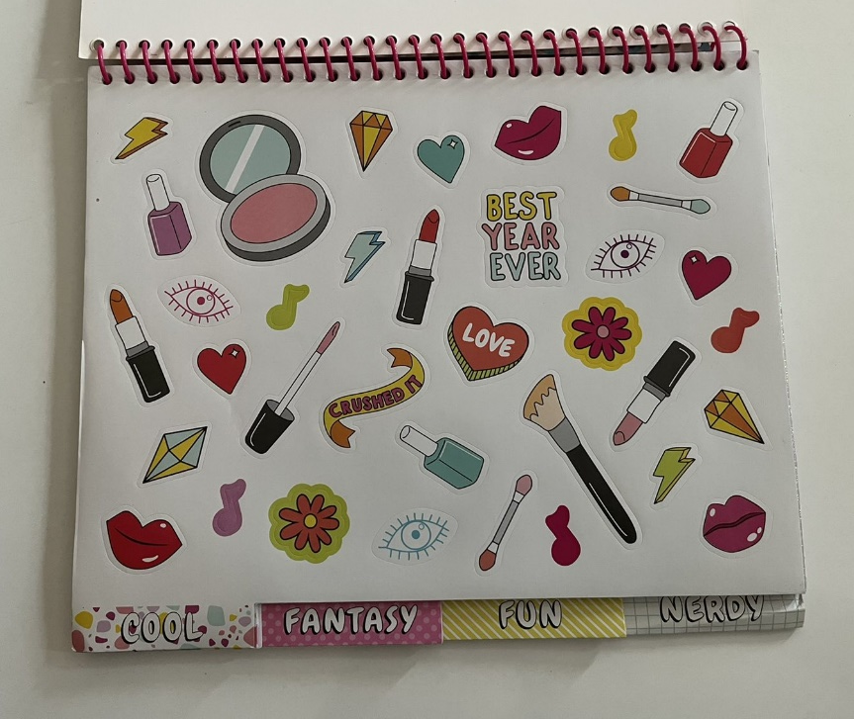
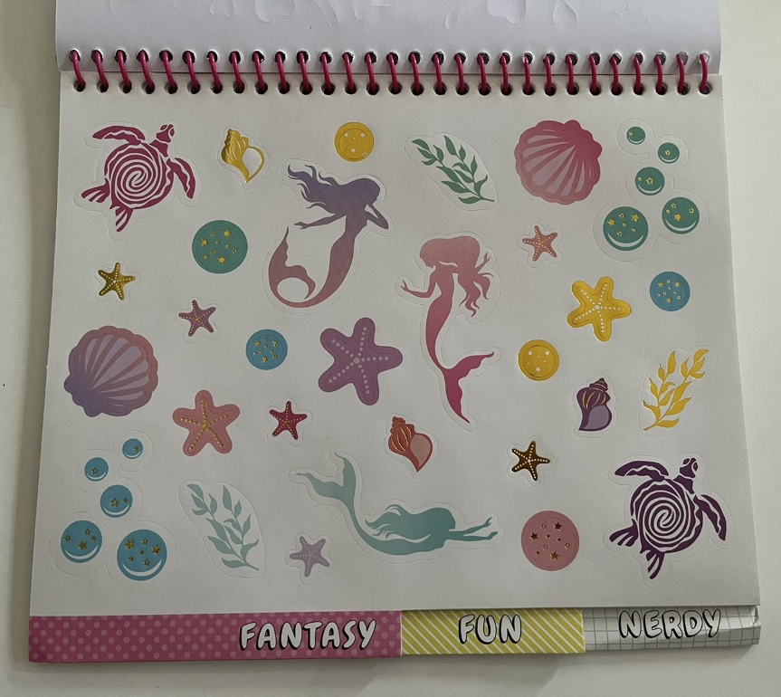
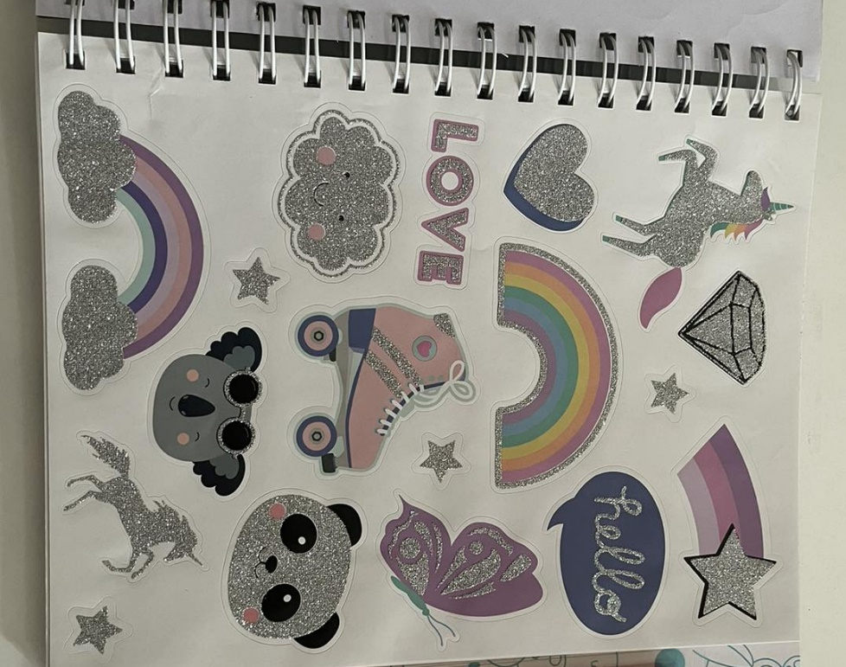
3 trang sticker thường
3 trang sticker hologram
3 trang sticker có ánh vàng
3 trang sticker kim tuyến

Slide 4
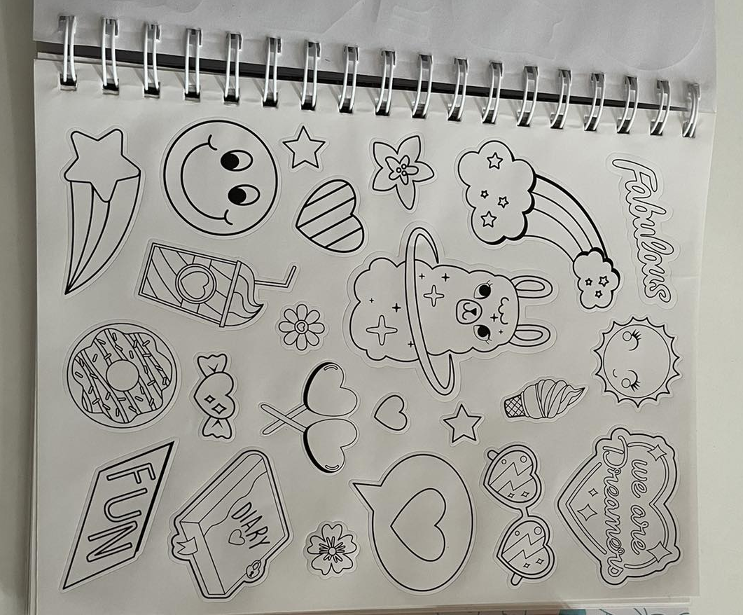
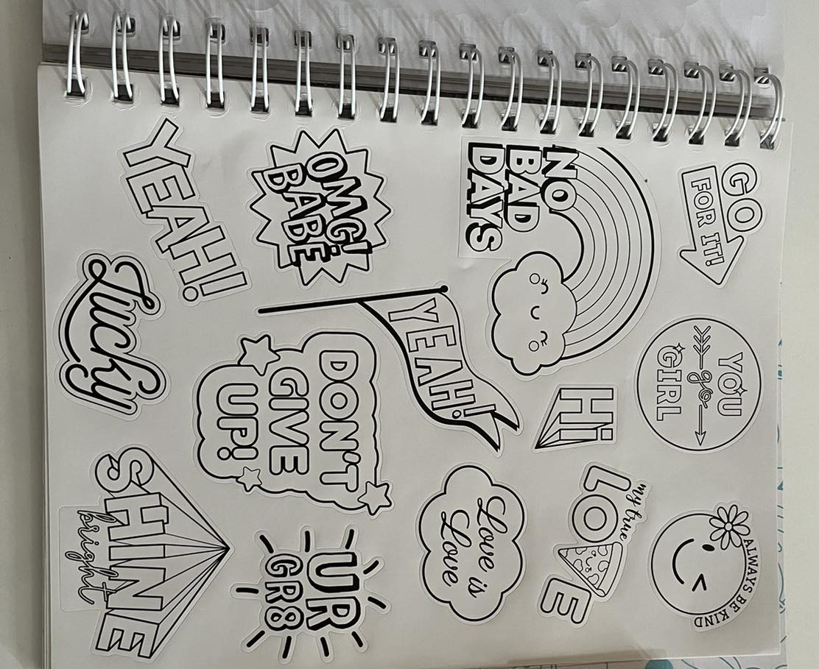
8 trang sticker thường

